Slide 1
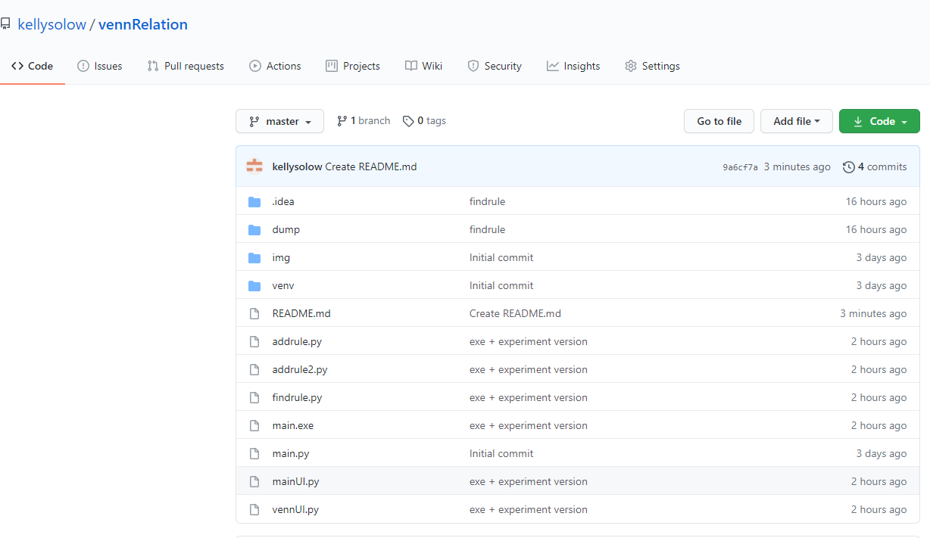
Venn Relation Define/Find
https://github.com/kellysolow/vennRelation

Slide 2
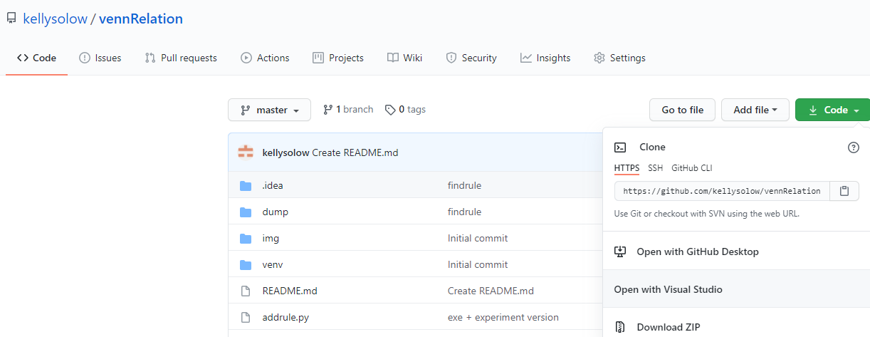
프로그램 설치 및 실행과정-1
https://github.com/kellysolow/vennRelation
위 링크로 접속 후 우하단의 Download ZIP 클릭

Slide 3

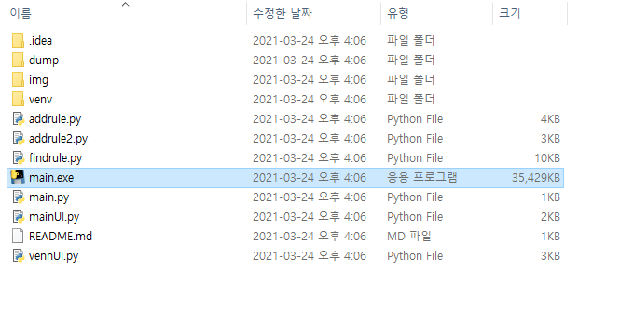
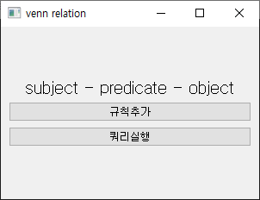
프로그램 설치 및 실행과정-2
다운받은 파일의 압축해제
main.exe 실행
(방화벽에 의해 실행 차단될시 추가정보 – 허용)
실행성공시 화면

Slide 4
본 프로그램의 목적
‘시맨틱 웹’이라는 새로운 웹표준은 기계가 이해하는 웹을 목표로 함
기계가 이해하기 위해서 웹의 구조를 문서중심에서 데이터중심으로 변경을 필요로 함
기존 웹의 구조
시맨틱 웹의 구조
과일.webpage
쇼핑몰.webpage
백과사전 서비스
쇼핑몰 서비스
과일.data
사과.data
장바구니.data
사과.webpage
사과.webpage
같은 의미를 가진 데이터도 단절
(연결이 존재하지 않음)
데이터 중심으로 연결되어 있기 때문에
서로 다른 서비스끼리 소통가능 (기계가 이해가능)
웹의 구조에 대한 자세한 이해 필요없이 시맨틱 웹형식의 데이터를 만들어 보는 프로그램

Slide 5
프로그램의 목적 -2
‘시맨틱 웹’ 식으로 데이터 만들기
주어 – 서술어 – 목적어 (subject predicate object)순으로 구성되며 이를 트리플(triple)이라고 함
Ex) 쇼핑몰 – 상품소개 – 사과
과일 – 종류 – 사과
기존 시맨틱웹상에서 위와 같은 관계를 구성할때에는 서술어에 따라 직접 연결방식을 다르게 구성해야함
본 프로그램에서는 관계정의할 주어와 목적어를 선택하고 해당 관계에 어울리는 벤다이어그램을 선택하는 것으로 관계정의가 완료됨.

Slide 6

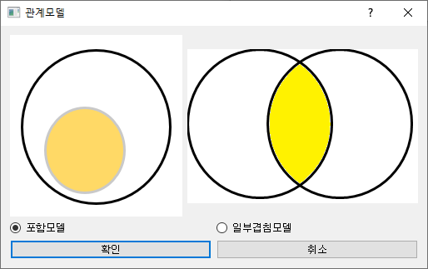
프로그램 관계 정의 따라해보기
0. 관계를 만들 subject와 object 정하기.
(ex. fruit – fruitType – apple)
규칙추가 버튼 클릭하기
subject와 object 관계에 어울리는 모델 선택하기.
<포함모델>
큰원 – subject
작은원 – object
<일부겹침모델>
좌측원 - subject
색칠한부분 – object
우측원 – predicate에 대응하는 object 집단
Apple은 fruit에 포함되므로 ‘포함모델’ 선택

Slide 7
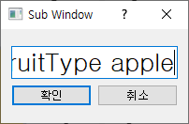
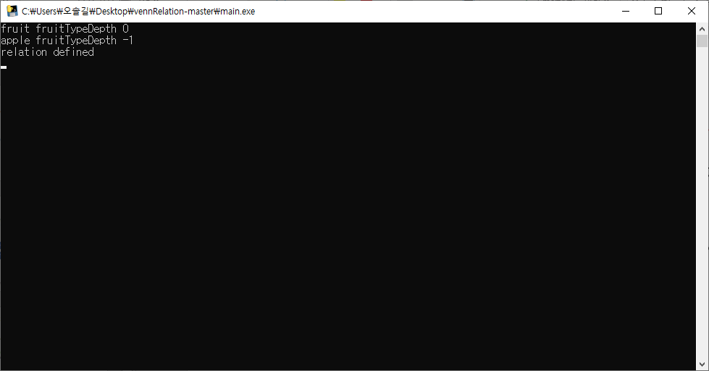
프로그램 관계 정의 따라해보기-2
3. 정의할 관계 작성 (subject predicate object)
단 fruit – fruitType – apple에서 –를 제외하고 띄어쓰기만 사용해서 fruit fruitType apple 작성하기
4. 함께 팝업된 console창에서 관계가 정의되었음을 확인
정의한내용은 시맨틱 웹 data dump에 추가됨.

Slide 8
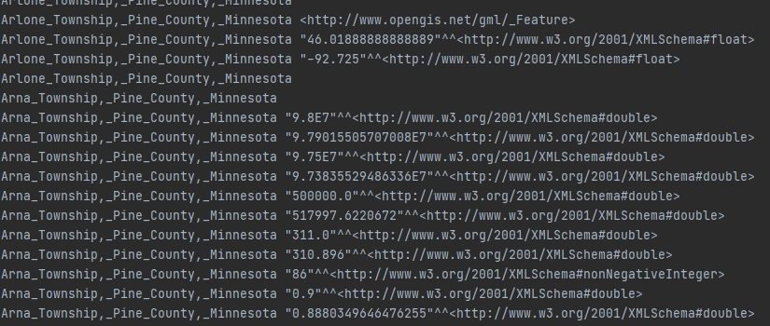
프로그램의 목적 -3
‘시맨틱 웹’ 식으로 정의된 데이터의 연결관계 검색가능
ex) 과일, 사과 데이터가 서로 연결되어있는지 확인가능
Ex) 식물- 하위분류 – 과일 이라는 연결관계가 존재하였을 경우
식물-(하위분류-과일-하위과일)-사과
와 같이 여러단계의 관계도 연결되어있음 확인가능
(트리플 하나당 depth 1단계라고 표현)
채소.data
자몽.data
식물.data
과일.data
사과.data
배.data
depth1
depth2
(데이터 덤프의 일부분)

Slide 9

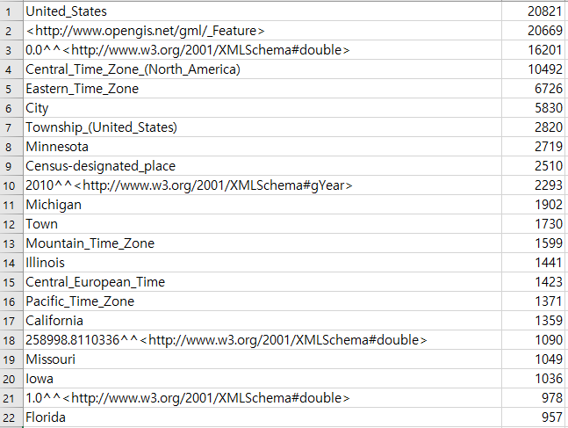
프로그램 검색 기능 따라해보기 -1
검색하기 위해서 현재 데이터 덤프에 있는 데이터를 출현빈도순으로 정렬한 entitiesCount 파일 열어보기
웹상에 관계가 존재하는지 확인하고 싶은 두 개의 entity 선택
(ex City, Town)

Slide 10

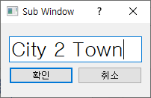
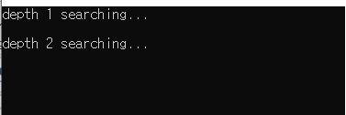
프로그램 검색 기능 따라해보기 -2
3. 쿼리실행 버튼 클릭하기
4. 관계를 확인하고 싶은 두개의 entity와 depth를 좌측의 그림처럼 기입하기
(ex. [entity1] [depth] [entity2] 형식으로 기재)
(depth 1당 1000mb 가량의 메모리 소요를 필요로
너무 높은 depth에 대한 검색은 수행어려움)
5. 콘솔창에 별다른 관계가 표현되지않으면 관계 미발견

Slide 11
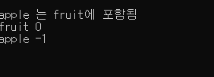
프로그램 응용방안
벤다이어그램을 이용해서 직접 정의한 entity도 검색해 볼수 있음
직접 정의한 entity 와 data dump를 혼용해서 검색가능 (ex fruit 4 City)
본 프로그램을 이용해서 정의된 관계는 depth를 활용하기 때문에 기존 dump에 존재하는 것보다 더 빠르게 검색가능.
(fruit 2 apple 의 검색결과)

